Slide 1
视觉SLAM十四讲 从理论到实践
高翔 清华大学 2016年冬

Slide 2
第四讲 李群与李代数
Chapter 4: Lie Group and Lie Algebra

Slide 3
第四讲 李群与李代数
本讲目标
理解李群与李代数的概念，掌握SO(3), SE(3)与对应李代数的表示方式。
理解李代数上的求导的方式和意义。
使用Sophus对李代数进行运算。

Slide 4
第四讲 李群与李代数
上讲回顾
三维世界中刚体运动的描述：旋转矩阵、旋转向量、欧拉角、四元数等。
除了表示之外，我们还要对它们进行估计和优化。
旋转矩阵自身带有约束（正交且行列式为1）。作为优化变量时，会引入额外的约束，使优化变得困难。
李代数上可以变成无约束优化。

Slide 5
4.1 李群李代数基础

Slide 6

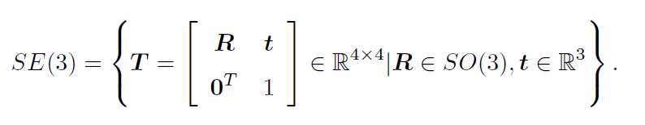
4.1 李群李代数基础
三维旋转矩阵构成了特殊正交群
三维变换矩阵构成了特殊欧氏群

Slide 7
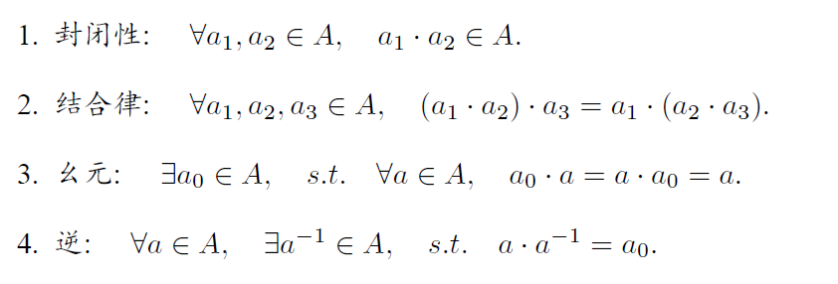
4.1 李群李代数基础
什么是群？
群（Group）是一种集合加上一种运算的代数结构。
记集合为A，运算为 · ，那么当运算满足以下性质时，称 (A, · )成群：
封结幺逆
“凤姐咬你”

Slide 8
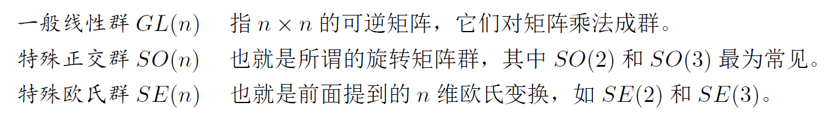
4.1 李群李代数基础
可以验证
旋转矩阵集合和矩阵乘法构成群。
同样变换矩阵和矩阵乘法也构成群。
因此称它们为旋转矩阵群和变换矩阵群。
其他常见的群：

Slide 9
4.1 李群李代数基础
群结构保证了在群上的运算具有良好的性质。
群论是研究群的各种结构和性质的理论，具体介绍见各抽象代数或近世代数教材。
李群（Lie Group）：
具有连续（光滑）性质的群。
既是群也是流形。
直观上看，一个刚体能够连续地在空间中运动，故SO(3)和SE(3)都是李群。
但是，SO(3)和SE(3)只有定义良好的乘法，没有加法，所以难以进行取极限、求导等操作。

Slide 10

4.1 李群李代数基础
李代数：与李群对应的一种结构，位于向量空间。
通常记作小写的so(3)和se(3)。书中以哥特体突出显示。
事实上是李群单位元处的正切空间。
李代数的引出：
任意旋转矩阵 R，满足：

Slide 11



4.1 李群李代数基础
考虑R随时间的变化，有：
两侧对时间求导：
整理得：

Slide 12

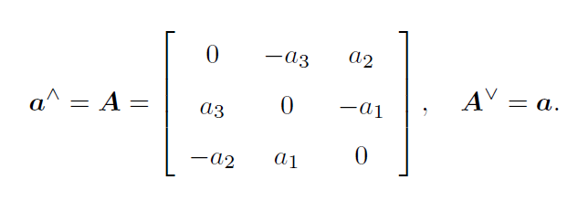


4.1 李群李代数基础
可以看出这是一个反对称矩阵，记：
两侧右乘R(t)，得
可以看到，对R求导后，左侧多出一个
反对称符号

Slide 13
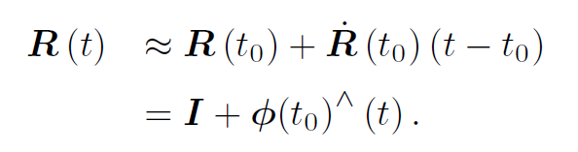







4.1 李群李代数基础
考虑简单的情况：
可见 反映了一阶导数性质，它位于正切空间（tangent space）上。
在 附近，假设 不变，有微分方程：
已知初始情况：$R\left(0\right)=I$ ，解之，得：
$$t_{0}=0,R\left(0\right)=I$$
$$φ$$
$$t_{0}$$
$$φ$$

Slide 14


4.1 李群李代数基础
该式说明，对任意t，都可以找到一个R和一个 的对应关系
该关系称为指数映射（Exponential Map）
这里的 称为SO(3)对应的李代数：so(3)
问题：
so(3)的定义和性质？
指数映射如何求？
$$φ$$
$$φ$$

Slide 15
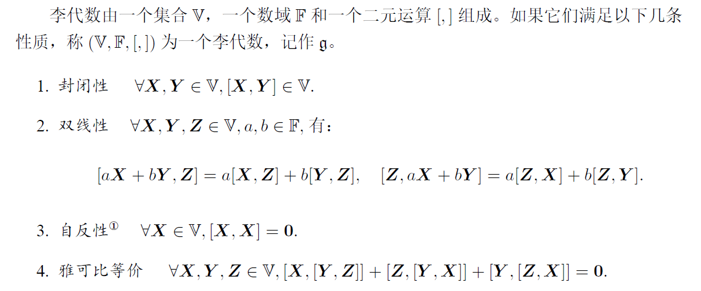
4.1 李群李代数基础
李代数（Lie Algebra）：
每个李群都有与之对应的李代数。李代数描述了李群单位元数的正切空间性质。

Slide 16

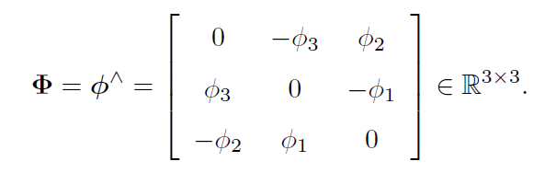

4.1 李群李代数基础
其中二元运算[,]被称为李括号（Lie Bracket）。
直观上说，李括号表达了两个元素的差异。
例子：三维空间向量+叉积运算 构成李代数
李代数 so(3)：
其中：
李括号：

Slide 17
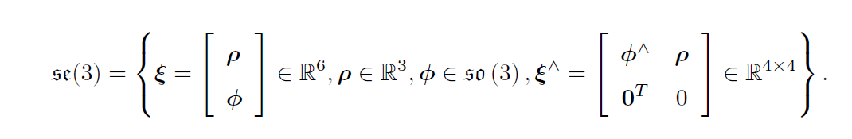

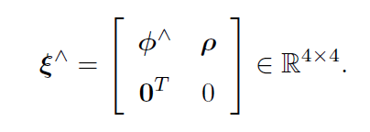
4.1 李群李代数基础
同理，对于李代数 se(3)：
se(3) 由三个平移分量和三个旋转分量组成
旋转与so(3)相同
平移是普通的向量——但不是SE3上的平移分量！
上尖尖^ 不再是反对称矩阵，但仍保留记法：
李括号

Slide 18
4.1 李群李代数基础
请读者验证 so(3) 和 se(3) 满足李代数各性质。
注：
不同书籍对se(3)的平移/旋转分量的先后顺序定义不同。这里使用平移在前的方式，也有地方是旋转在前的。
把李代数理解成向量形式或矩阵形式都是可以的。向量形式更加自然一些。

Slide 19
4.2 指数映射和对数映射

Slide 20
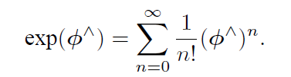







4.2 指数映射和对数映射
指数映射反映了从李代数到李群的对应关系：
但是 是一个矩阵，对于矩阵，如何定义求指数运算？——Taylor展开
由于 是向量，定义其角度和模长：
角度乘单位向量：
关于 ，可以验证以下性质：
$$R=exp\left(φ^{∧}\right)$$
$$φ^{∧}$$
$$φ$$
$$φ=θa$$
$$a$$
这为化解Taylor展式中的高阶项提供了有效方法

Slide 21
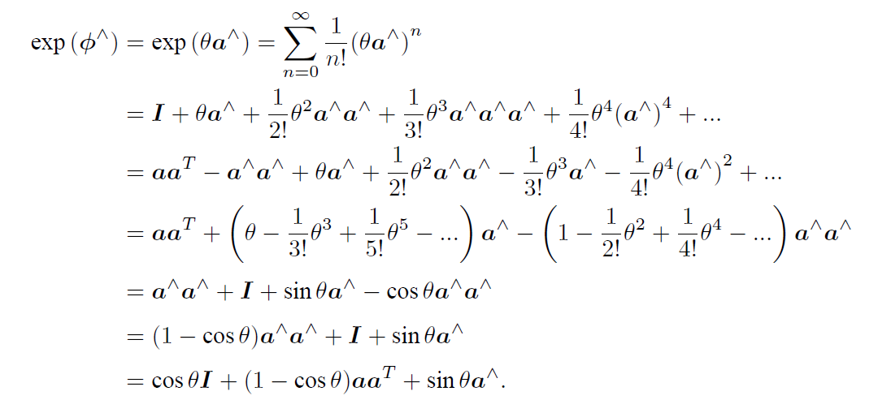

4.2 指数映射和对数映射
Taylor展开：
最后得到一个似曾相识的结果：

Slide 22
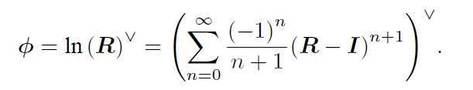


4.2 指数映射和对数映射
罗德里格斯公式：
这说明 so(3) 的物理意义就是旋转向量
反之，给定旋转矩阵时，亦能求李代数：
但实际当中没必要这样求，在旋转向量小节已经介绍了矩阵到向量的转换关系
至此，说明了 SO(3) 与 so(3) 的对应关系。

Slide 23
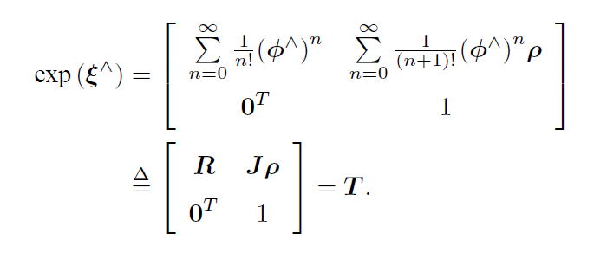
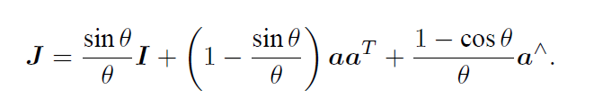
4.2 指数映射和对数映射
se(3)到SE(3)的指数映射：
左上角表示李代数的平移部分到矩阵的平移部分
相差一个线性变换，由 J 给出

Slide 24
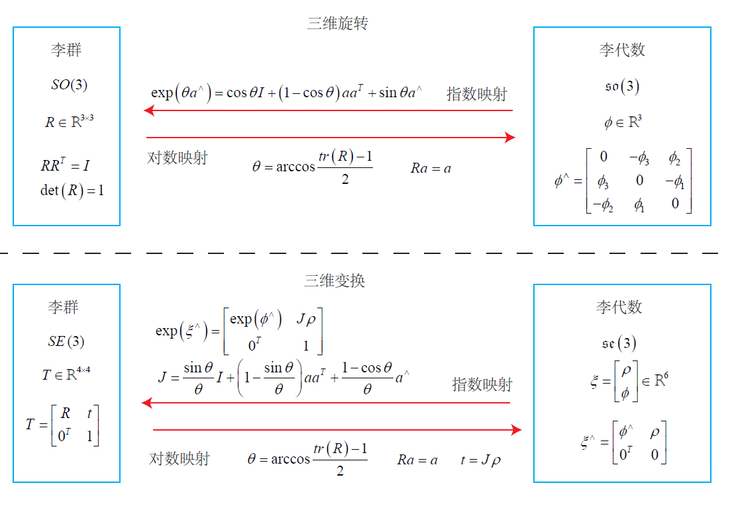

Slide 25
4.3 李代数求导与扰动模型

Slide 26


4.3 李代数求导与扰动模型
在实际当中，我们经常需要对位姿进行估计
但李群元素只有乘法，无从定义导数：
直观的想法：
能否利用李代数上的加法，定义李群元素的导数？
使用指数映射和对数映射完成变换关系。
基本问题：当在李代数中做加法时，是否等价于在李群上做乘法？
？

Slide 27

4.3 李代数求导与扰动模型
在使用标量的情况下，该式明显成立
但这里的 为矩阵！
完整形式由 BCH（Baker-Campbell-Hausdorff） 公式给出：
完整形式非常复杂，见：https://en.wikipedia.org/wiki/Baker-Campbell-Hausdorff\_formula
部分展开式：（方括号为李括号）
$$φ^{∧}$$

Slide 28
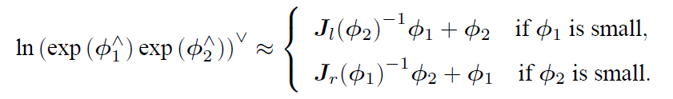



4.3 李代数求导与扰动模型
当其中一个量为小量时，忽略其高阶项，BCH具有线性近似形式：
这里的
左乘雅可比
右乘雅可比

Slide 29

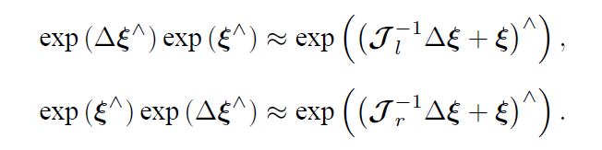
4.3 李代数求导与扰动模型
直观写法（以左乘为例）：
在李群上左乘小量时，李代数上的加法相差左雅可比的逆
反之：
李代数上进行小量加法时，相当于李群上左（右）乘一个带左（右）雅可比的量
se(3)上形式更为复杂：
花写雅可比的具体形式参见Barfoot2016

Slide 30

4.3 李代数求导与扰动模型
通过BCH线性近似，可以定义李代数上的导数
考虑一个基本问题：旋转后的点关于旋转的导数
由于R没有加法，导数无从定义
存在两种解决办法：
对 R 对应的李代数加上小量，求相对于小量的变化率（导数模型）；
对 R 左乘或右乘一个小量，求相对于小量的李代数的变化率（扰动模型）。
不严谨地记为：

Slide 31
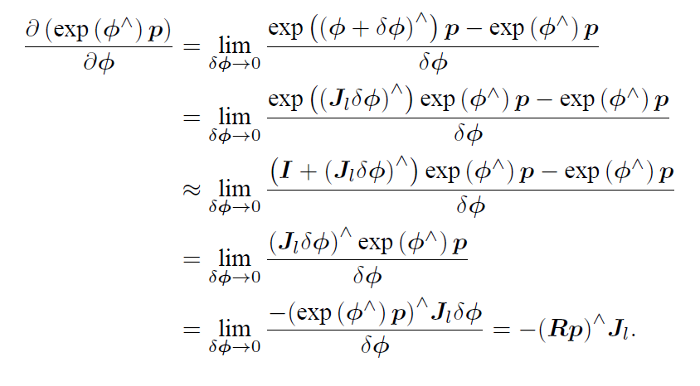
4.3 李代数求导与扰动模型
导数模型：
按照定义可推得
结果中含有左乘雅可比
比较复杂，能否避免？

Slide 32
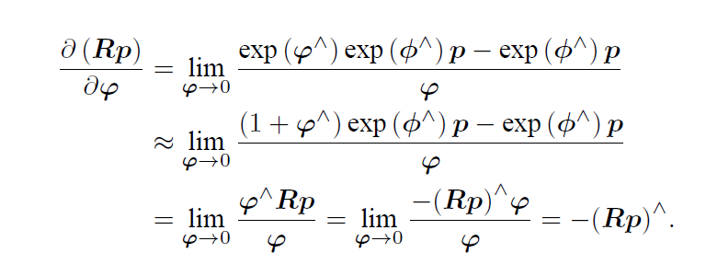
4.3 李代数求导与扰动模型
扰动模型（左乘）
左乘小量，令其李代数为零
最终结果更为简洁
所以更实用

Slide 33
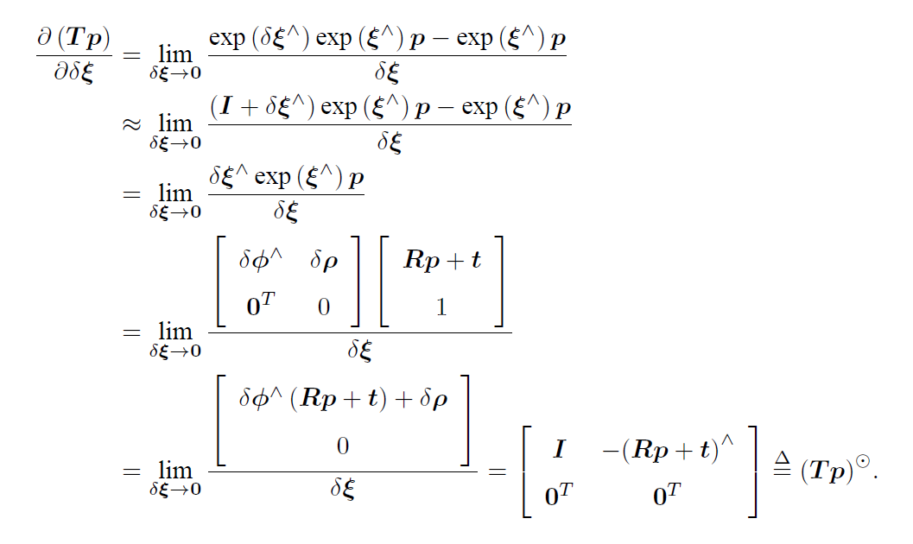
4.3 李代数求导与扰动模型
SE(3)上的扰动模型

Slide 34
4.3 李代数求导与扰动模型
小结
利用BCH线性近似，可以推导so(3)和se(3)上的导数和扰动模型
通常情况下，扰动模型形式比较简洁，所以更常用

Slide 35
4.4 演示：Sophus库

Slide 36
4.5* 相似变换群与李代数

